Slide 1
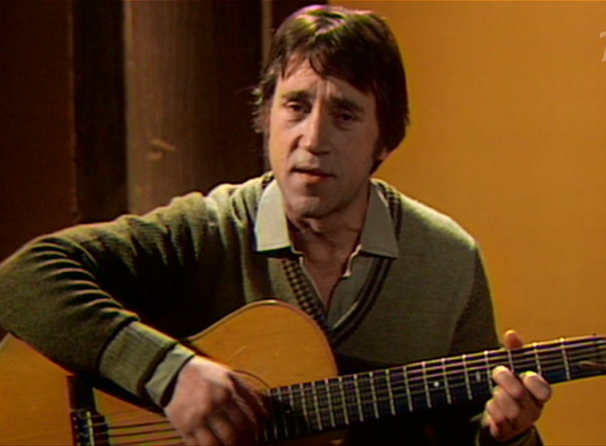

Slide 2
Факты
биографии
10
20
30
40
50
Стихотворения
10
20
30
40
50
Роли в театре
и кино
10
20
30
40
50
Друзья
10
20
30
40
50
Любимые
женщины
10
20
30
40
50

Slide 3
Факты биографии
10
Знаете ли вы, какой судьбоносный подарок преподнесла Высоцкому мать на 17-летие?

Slide 4
Факты биографии
20
В каком году Высоцкий дает первый официальный сольный концерт?
Когда состоялось последнее выступление Высоцкого?

Slide 5
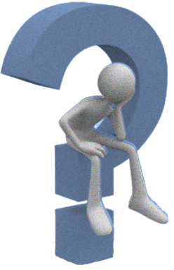
Факты биографии
30
В каком году и за что Высоцкому была присуждена Государственная премия СССР (посмертно)?

Slide 6
Факты биографии
40
Когда и при каких обстоятельствах Высоцкий решил поступать в театральный ?

Slide 7
Факты биографии
50
Моя матушка Нина Максимовна (1 – назовите девичью фамилию), работала тогда переводчицей (2 – назовите иностранный язык). Кстати количество букв в алфавите этого языка (3 - назовите количество букв) напрямую связано с одной из баллад этого знаменитого русского поэта серебряного века, которого я очень люблю (4, 5 – назовите этого поэта и название этой баллады)

Slide 8
Стихотворения
10
Восстановите строфу по последним словам:
… …. … вдруг
… … … так,
… … … разберешь
… … … хорош

Slide 9
Стихотворения
20
Кому было посвящено первое стихотворение ученика 8 класса Володи Высоцкого «Моя клятва»?

Slide 10
Стихотворения и песни
30
В каком году и для какого фильме была написана песня
В. Высоцкого «Он не вернулся из боя»

Slide 11
Стихотворения и песни
40
Помните знаменитый «Диалог у телевизора»? «Ой! Вань! Смотри, какие клоуны! Рот - хоть завязочки пришей...»
Сколько, по мнению Вани, нужно было ткани на майку для Зины?

Slide 12
Стихотворения
50
«Песня - антисказка, написанная против всех сказок, которые я написал до сих пор» (В. Высоцкий)
О какой песне речь?

Slide 13
Роли в театре и кино
10
Высоцкий участвовал в озвучивании одного мультфильма. Какого?

Slide 14
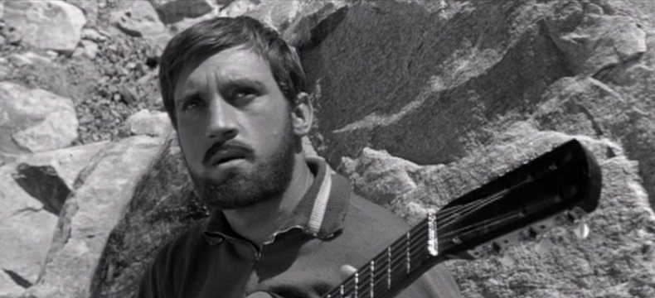
Роли в театре и кино
20
Два молодых режиссёра, Говорухин и Дуров, не найдя работы в Москве, решили попробовать счастья в Одессе. Там они сняли суровый романтический фильм о людях, чья профессия — рисковать. Высоцкий сыграл роль в этом фильме и исполнил одну из самых известных своих песен. Назовите фильм и прозвучавшую песню.

Slide 15
Роли в театре и кино
30
На съёмках одного фильма произошёл такой случай. Высоцкий должен был спрыгнуть в зал с балкона, с высоты два с половиной метра, но, пробегая по перилам, сорвался в том месте, где высота была около семи метров. Падая, он успел крикнуть только одно слово, которое вполне могло оказаться его последней просьбой. Что он кричал и кому? Название фильма?

Slide 16
Роли в театре и кино
40
Первая песня В. Высоцкого, официально исполненная им в спектакле.
Назовите спектакль и песню.

Slide 17
Роли в театре и кино
50
В каком году и за какую роль в кино Высоцкому была посмертно присуждена Государственная премия СССР? Кто получал премию?
Введите ответ

Slide 18
Друзья
10
Как звали близкого школьного друга
В.С. Высоцкого, оставившего немало воспоминаний о поэте-барде?

Slide 19
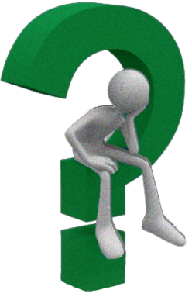
Друзья
20
Каков был ответ Высоцкого на вопрос анкеты, которую он заполнил 28 июля 1970 года:
- Что такое, по-твоему, дружба?

Slide 20
Друзья
30
Художник и поэт познакомились в 1974 году, после свадьбы Высоцкого и Марины Влади. Этот художник вспоминал: «Наша дружба родилась действительно внезапно, но было ясно, что это – навсегда. Ангелы наши творящие и любящие Свет, Красоту и Справедливость, узнали друг друга, а духи бесшабашности, буйного отчаянного веселья и разгула, сидящие в каждом из нас, узнали друг друга тоже». О ком речь?

Slide 21
Друзья
40
Среди настоящих друзей В. Высоцкого был человек необычной биографии, с которым Высоцкого связывали узы дружбы в течение 7 лет с 1973 года вплоть до смерти поэта. Он воевал, был арестован и осуждён как "враг народа" по 58 статье "за шпионаж", много лет провёл в тюрьмах и на Колыме, 8 раз пытался бежать.
О ком речь? Какую песню посвятил ему Высоцкий?

Slide 22
Друзья
50
"Мы жили в одной квартире в Большом Каретном,.. жили прямо-таки коммуной... «
Про этих людей Высоцкий вспоминал: "Можно было сказать лишь фразу, и мы могли понять друг друга".
Чья это была квартира, и кто там жил или часто туда приходил?

Slide 23
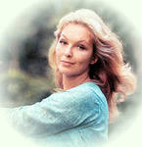
Любимые женщины
10
Любовь к ней стала толчком для появления наиболее красивых лиричных стихов Высоцкого: «Дом хрустальный на горе для нее», «Здесь лапы у елей дрожат на ветру...» и др.
Кто эта женщина?

Slide 24
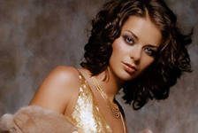
Любимые женщины
20
Она была второй женой поэта и родила ему двоих сыновей. Любовных посвящений второй жене бард не оставил. Но эта строчка, как утверждают родные, про нее: «У тебя глаза как нож...»
Как зовут эту женщину ?

Slide 25
Любимые женщины
30
Отношения с Владимиром у нее начались задолго до появления в его жизни Марины Влади и продолжались при ней. Высоцкий понимал, что мучает её, но не мог бросить, а она страдала. Божественно красивая, она любила его одного всю жизнь
Кто она?

Slide 26
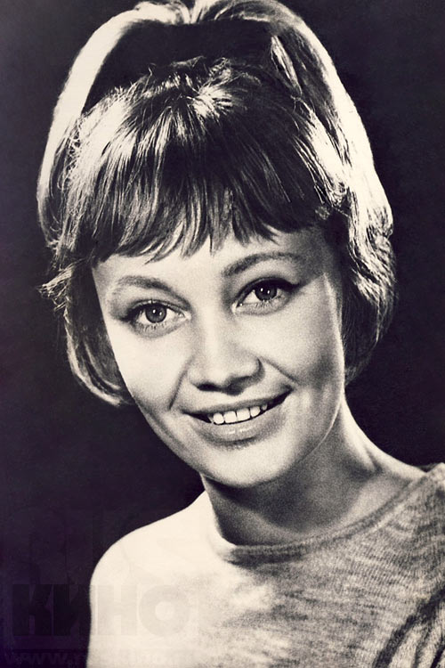
Любимые женщины
40
После знакомства с этой актрисой, снимавшейся с Высоцким в фильме «Вертикаль» появилась песня … Высоцкий ухаживал за ней, но известная актриса, побывавшая на заграничных фестивалях и избалованная мужским вниманием, отвергла поклонника.
Назовите актрису и песню, посвящённую ей

Slide 27
Любимые женщины
50
Её называют последней любовью Высоцкого. Когда они познакомились, ей было всего 18, а ему уже 40. Он был в браке с Влади, однако они мечтали тайно обвенчаться, но так и не успели. Известный бард умер…
Кто она?

Slide 28
Подготовила
Сабаткоева Р.С., учитель русского языка и литературы МКОУ СОШ с. Н. Батако Правобережного р-на РСО-Алания.

